Slide 1


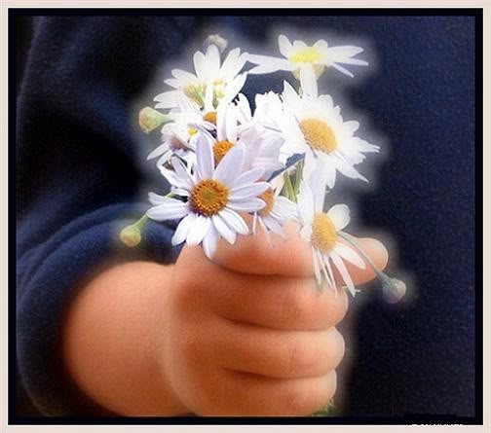

¡¡Felicidades
en tu Dia
Colacho!!

Slide 2

COLACHO

Slide 3

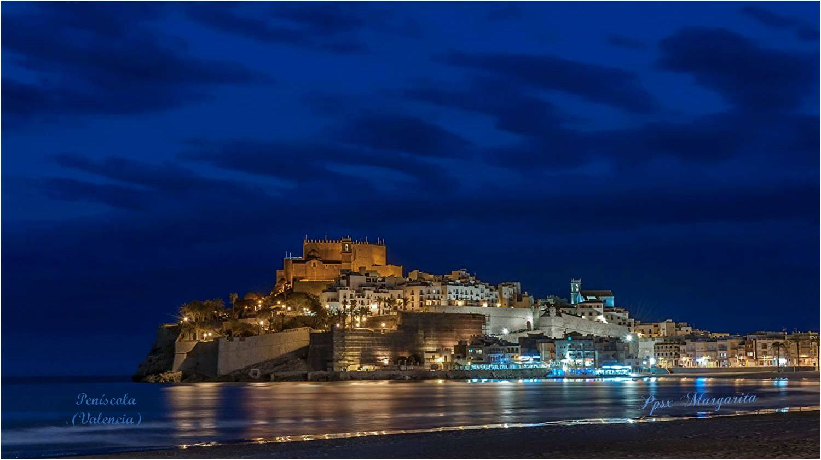
Hay personas en la vida que llegan de repente,
donde y cuando menos lo esperamos,
y sin darnos cuenta se van quedando en
nuestras vidas para siempre
Así fue contigo,
que rápidamente dejaste de ser un simple amigo virtual,
para convertirte en un amigo imprescindible

Slide 4
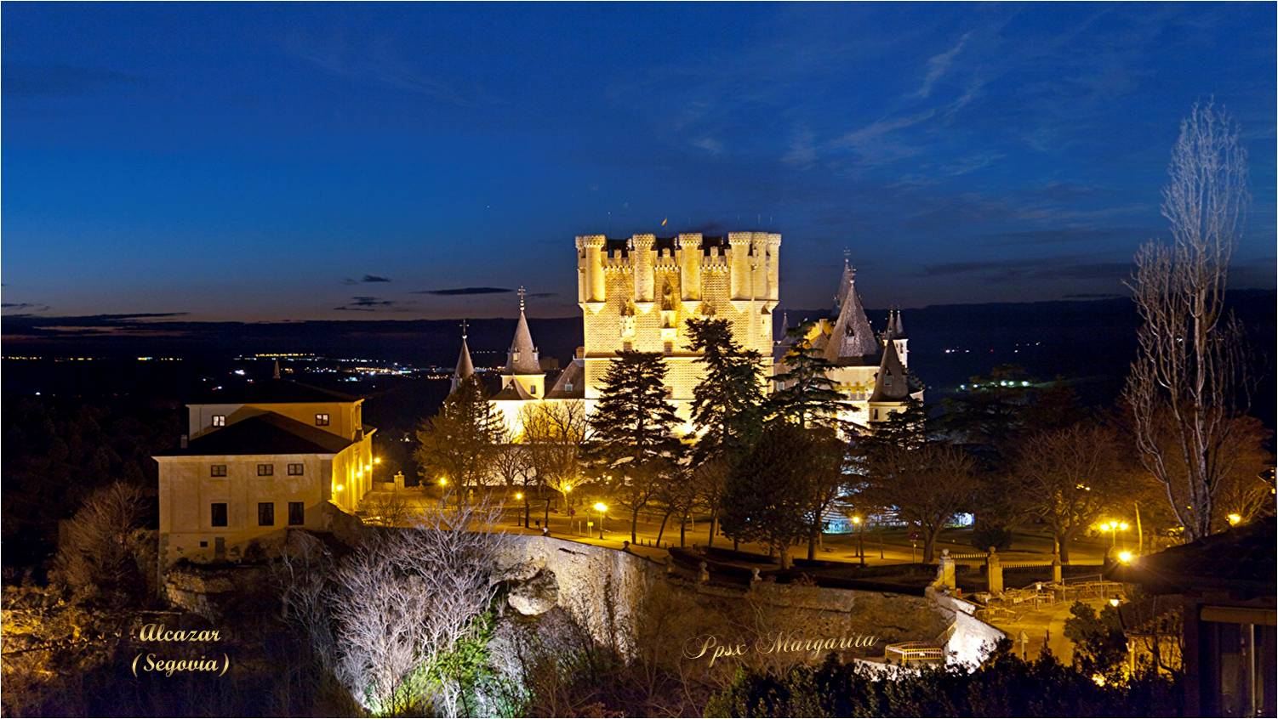
Es un orgullo tenerte como amigo y una gran suerte saber que puedo contar contigo siempre

Slide 5
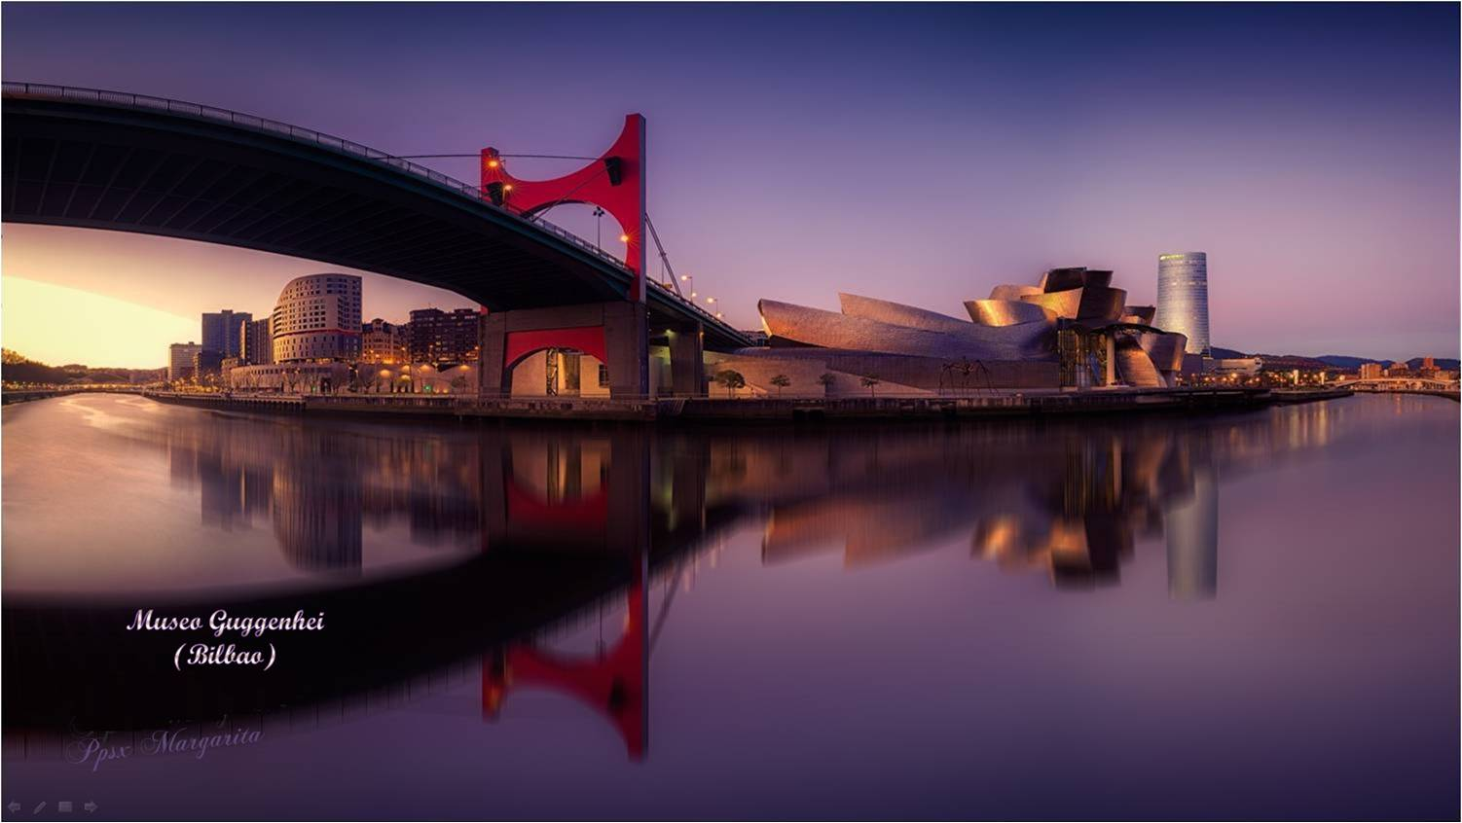
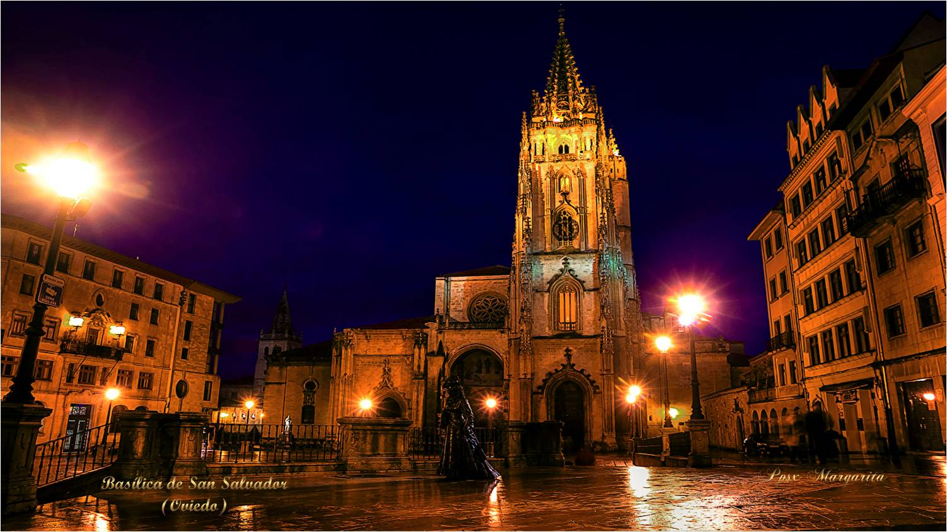
Celebra este día especial con tus seres queridos y prepárate para todas las sorpresas que tienen para ti
Te deseo un día completamente feliz, pleno de alegría, amor y felicidad

Slide 6
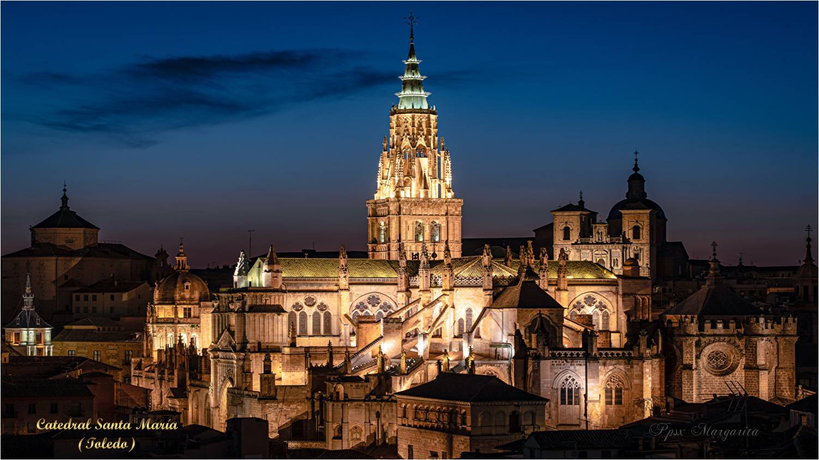
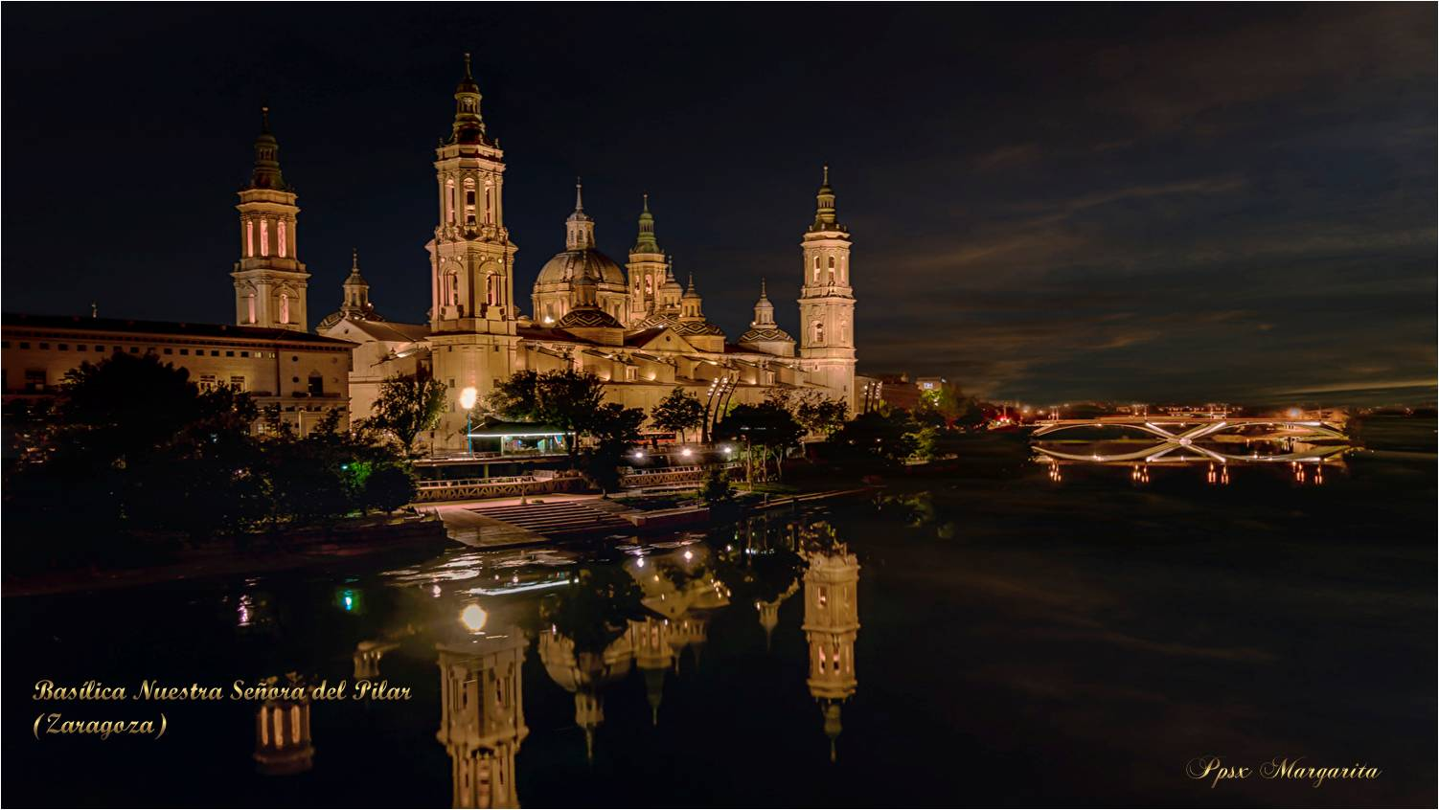
Me siento agradecida por tu amistad, que ha sido importante para mi.
Siempre que te he necesitado has estado ahí
Hemos compartido horas de charlas y confidencias que he disfrutado plenamente

Slide 7
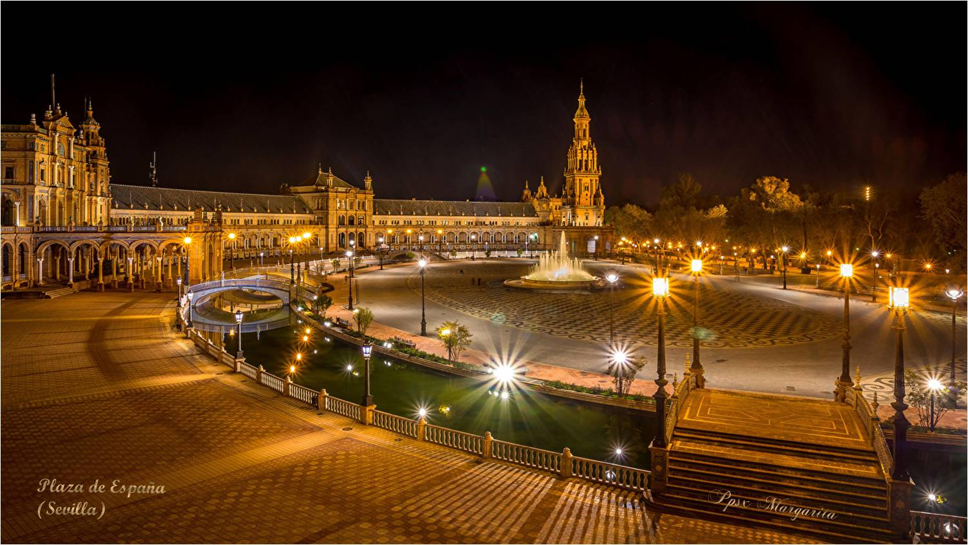
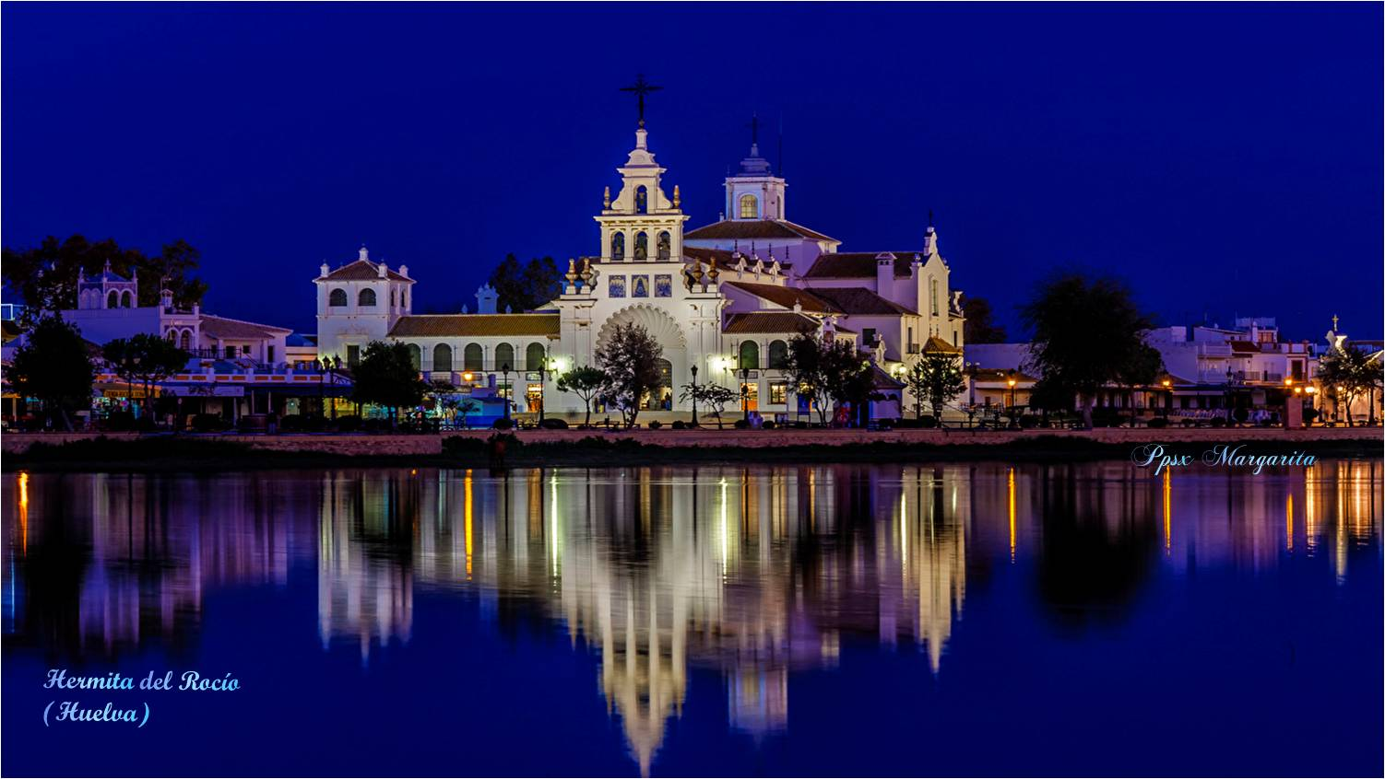
Espero que tu día esté a la altura de tus actos.
Eres una persona fantástica,
el mejor amigo que alguien pueda desear
En este día único, solo puedo desearte que seas muy feliz y que nunca te falten la salud, la alegría y el amor.

Slide 8
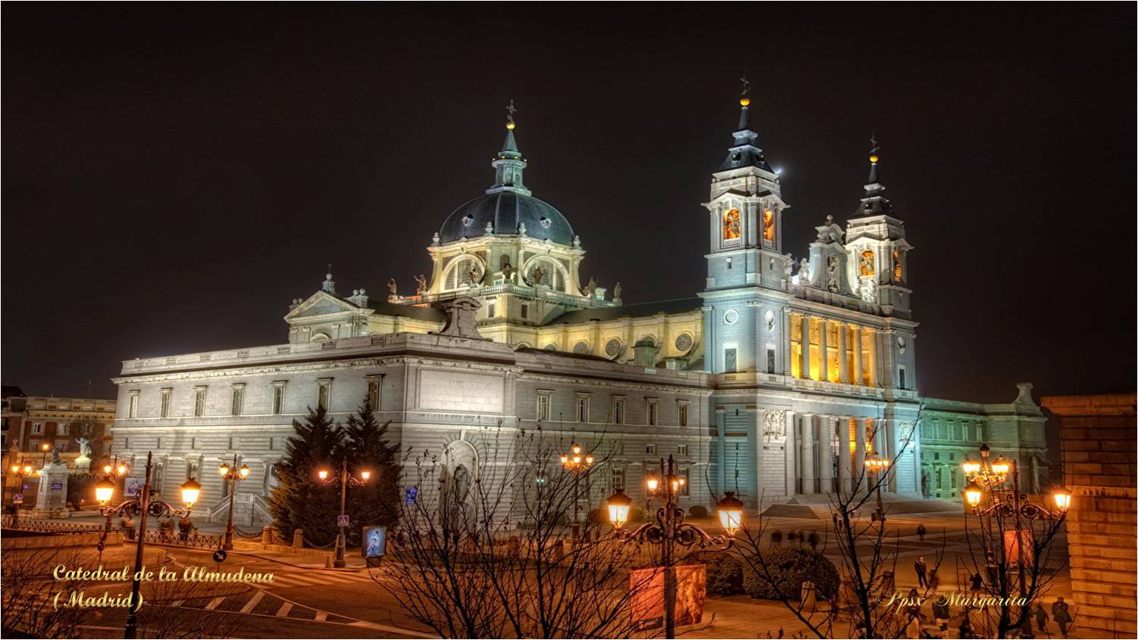
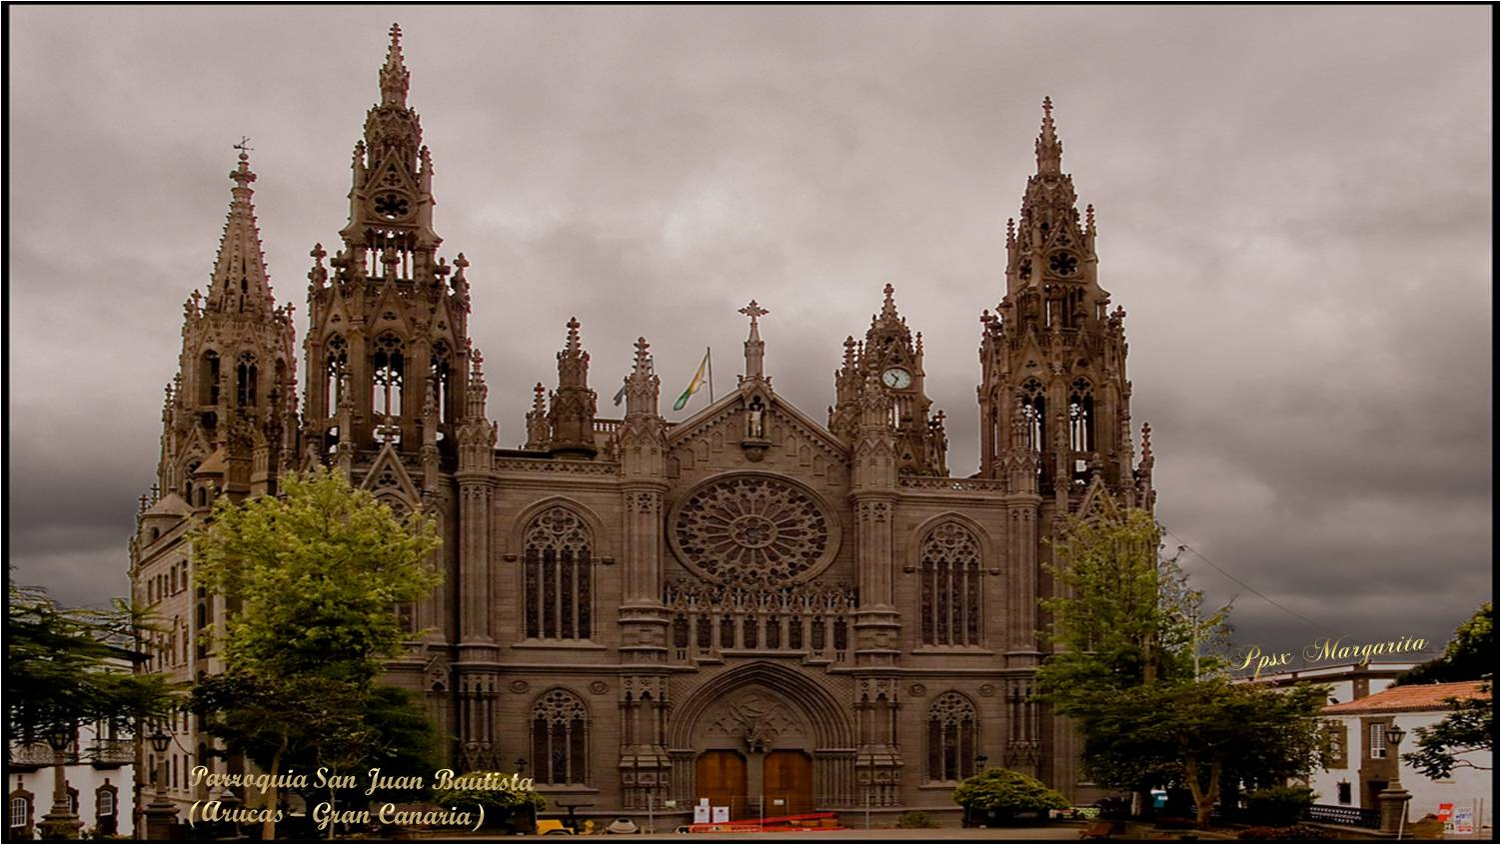
Nunca me has fallado y espero, a pesar de mis pequeñas “meteduras de pata”, no haberte fallado yo a ti
¡Felicidades, amigo! Que disfrutes de este día y aproveches la vida todos los días.

Slide 9
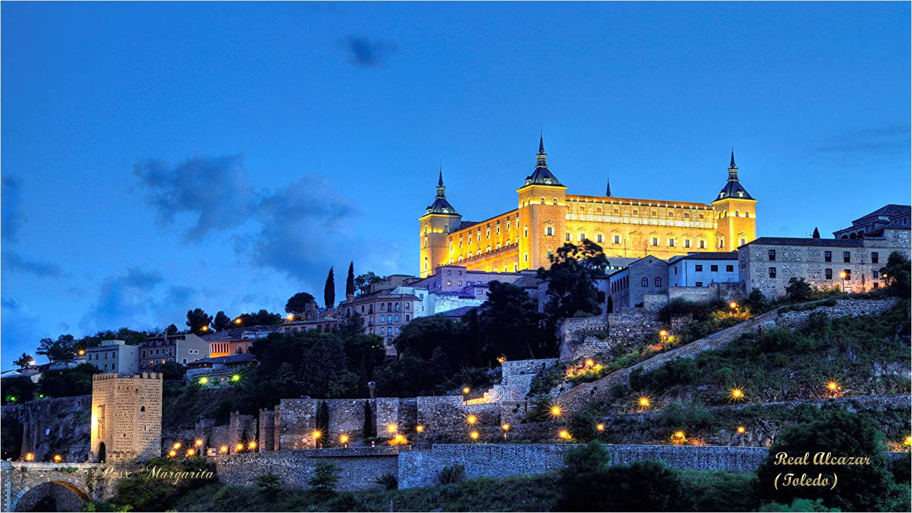
Sonríe todos los días, pues ya sabes aquello de
“que un día sin sonreír es un día perdido”.

Slide 10
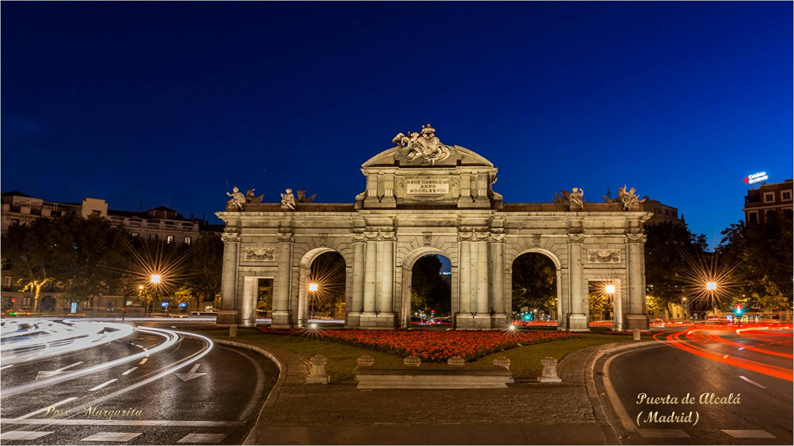


Slide 11
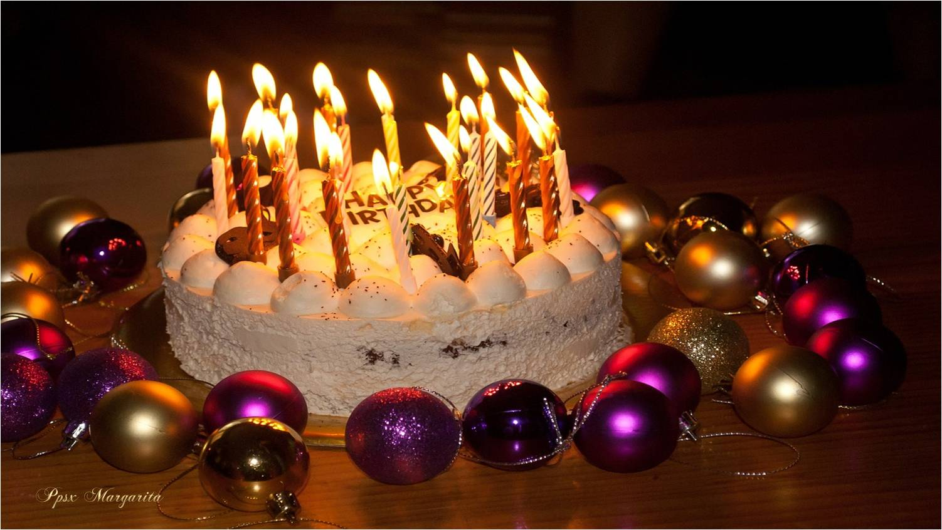


66
COLACHO

Slide 12





Diciembre 2024
Música: En tu Cumpleaños
El Charrito Negro
Margarita

Slide 13









¿Te ha gustado?
Puedes ver más entrando
Aquí
Además puedes recibir powerpoints en tu correo electrónico suscribiéndote aquí:
Esta presentación powerpoint ha sido creada y compartida única y exclusivamente para mispps.com

Slide 14
Ppsx Margarita
Real Alcazar
(Toledo)

